Slide 1

검색엔진을 활용한 실시간 챗봇
2차 인터뷰 - 양지웅

Slide 2
목차
01 Project Introduction
02 System Components
03 Pipeline
04 Metric
05 Conclusion

Slide 3
사전조사 & 아이디어
Project Introduction
사전조사 & 아이디어
본질적으로는 RAG 시스템과 같다.
Embedding Vector DB를 활용하는가, 검색엔진을 활용하는가-의 차이만 존재
검색 성능은 전적으로 Search Engine과 Query에만 영향을 받을 것
사용자 질의는 특정 도메인에 한정되지 않고 범용 질의에 모두 대응할 수 있어야 한다.
특정 공신력있는 웹페이지를 특정 도메인에 직접 연결시키는 것은 확장성을 제한하는 일이 될 수 있다. (위키피디아 등)
상용 파운데이션 모델(GPT)의 웹 검색 기능을 벤치마크로 삼고 실질적인 효과와 특이점을 발견할 수 있는 방향으로 메커니즘을 구현해야한다.
LLM 챗봇이 검색 엔진을 활용할 때, 어떤 경우에 효용이 있는지를 파악해야한다.
최신 or 실시간 정보
지역(실시간 위치), 장소, 사람등의 보다 세부적인 정보
불확실하거나, 논란이 있는 정보
LLM이 학습하지 않은 데이터에 대한 정보

Slide 4

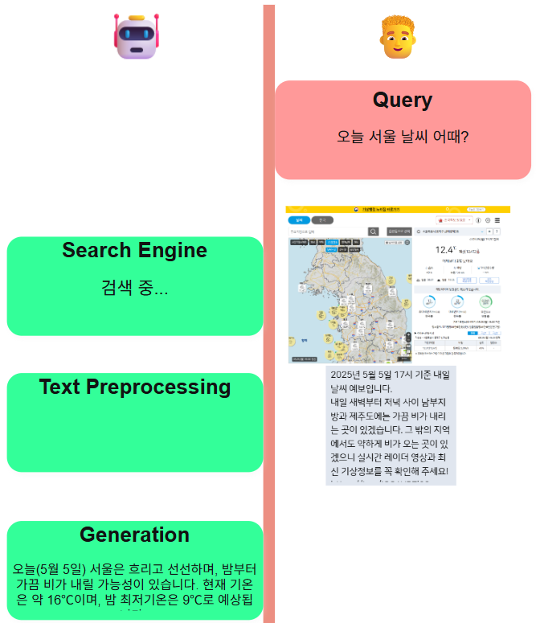



프로젝트 목표
Project introduction
Project Pipeline Overview

Slide 5



프로젝트 목표
Project introduction
내용
과업 세부 목표
AI 파이프라인 구축
사용자 인터페이스 구현
웹 데이터 전처리 & context 화
LangChain 프레임워크를 핵심으로 활용하여 사용자 쿼리를 분석하고 가공
적절한 검색 엔진을 통해 정보 검색을 실행
최종 검색 결과를 전달받아 요약하고 검증
Steamlit 라이브러리를 활용하여 실시간으로 질문을 입력하고 챗봇이 답변하는 구조
이전 대화 기록을 확인할 수 있는 웹 기반 채팅 인터페이스 구현
원본 Text(HTML)에서 광고, 메뉴 등 사용자 쿼리와 관련없는 Text는 제거하고 핵심 본문 내용은 명확하게 유지하여 Context 구성

Slide 6
LangChain
System Components
활용 요소
LLM
gpt-4o-mini
Prompt Engineering
Sequential Chain
MultiPrompt Chain
Router Chain
Agent
ReAct
Thought → Action → Observation

Slide 7
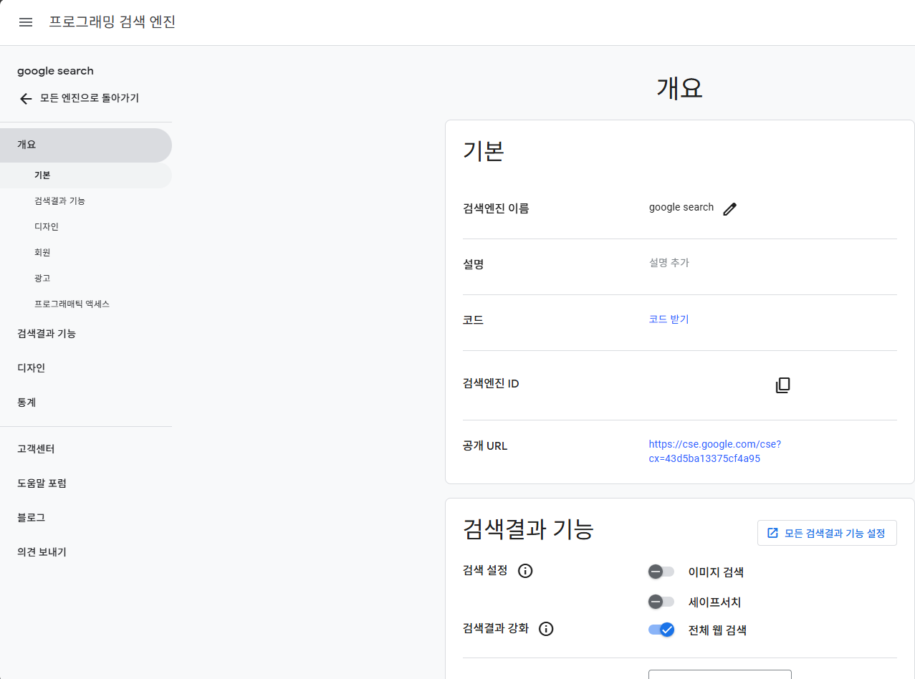

Search Engine
System Components
CSE(Custom Search Engine)
프로그래밍 검색
credentials.json
서버 통신 전용 구글 계정
CSE 호출 시 구글 API 접근 가능
구글 검색 기반 & 전 세계 웹페이지 연동
특정 도메인 제한 가능 (Site Filtering)
신뢰도 높고, 형식화된 출력 결과물
100건/일 무료

Slide 8
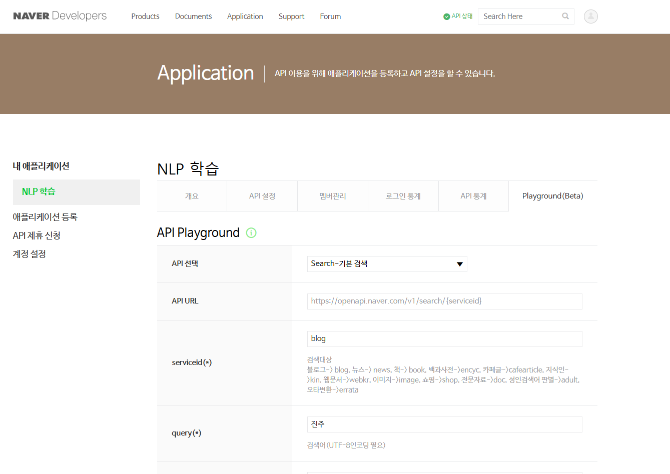
Search Engine
System Components
Naver Developers
애플리케이션 - NAVER Developers
NAVER Client ID 발급 후, 사용
한국어 콘텐츠 특화 (뉴스, 블로그 등)
Query에 대한 검색 결과 100건 제한
25000건/일 무료

Slide 9
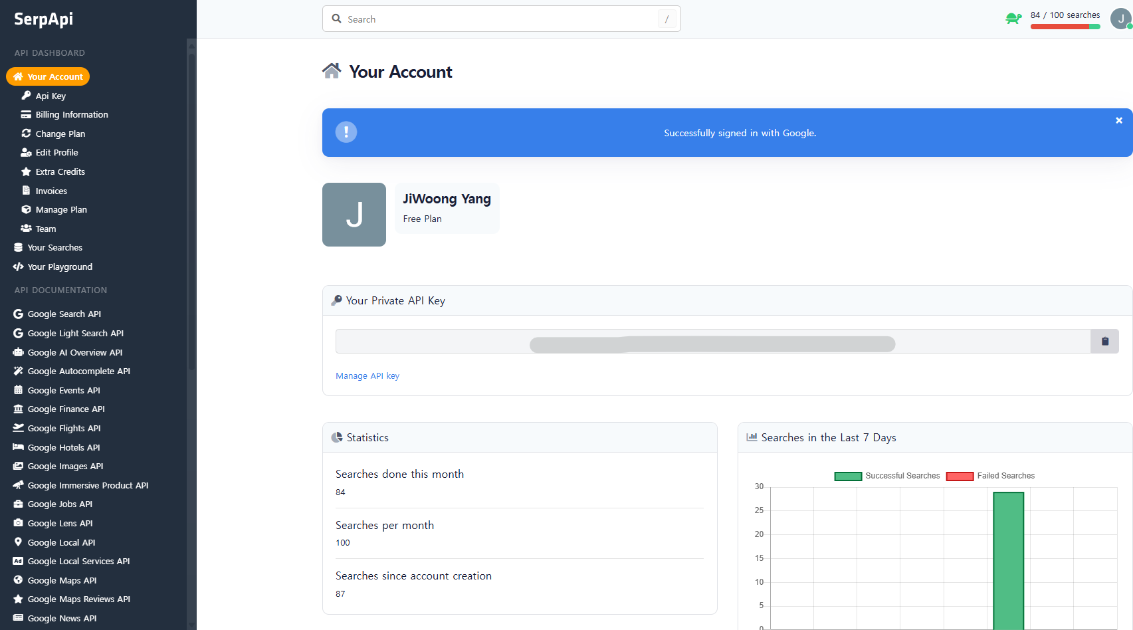
Search Engine
System Components
SerpAPI
Dashboard - SerpApi
실제 사용자 웹 UI 기반으로 수집
실시간 정보에 강력
다양한 포맷을 JSON 구조로 지원
100건/월 무료

Slide 10
HTML 전처리
System Components
내용
Search Engine
CSE
NAVER
SerpAPI
readability 라이브러리 활용
“style”, “noscript”, “form” 등 불필요한 테그 빼고 전부 불러오기
사이트 특정 CSS 리스트 활용 (news, article 등)
readability 라이브러리 활용
“style”, “noscript”, “form” 등 불필요한 테그 빼고 전부 불러오기
readability 라이브러리 활용
“style”, “noscript”, “form” 등 불필요한 테그 빼고 전부 불러오기
특정 항목은 UI 기반 정보 추출

Slide 11
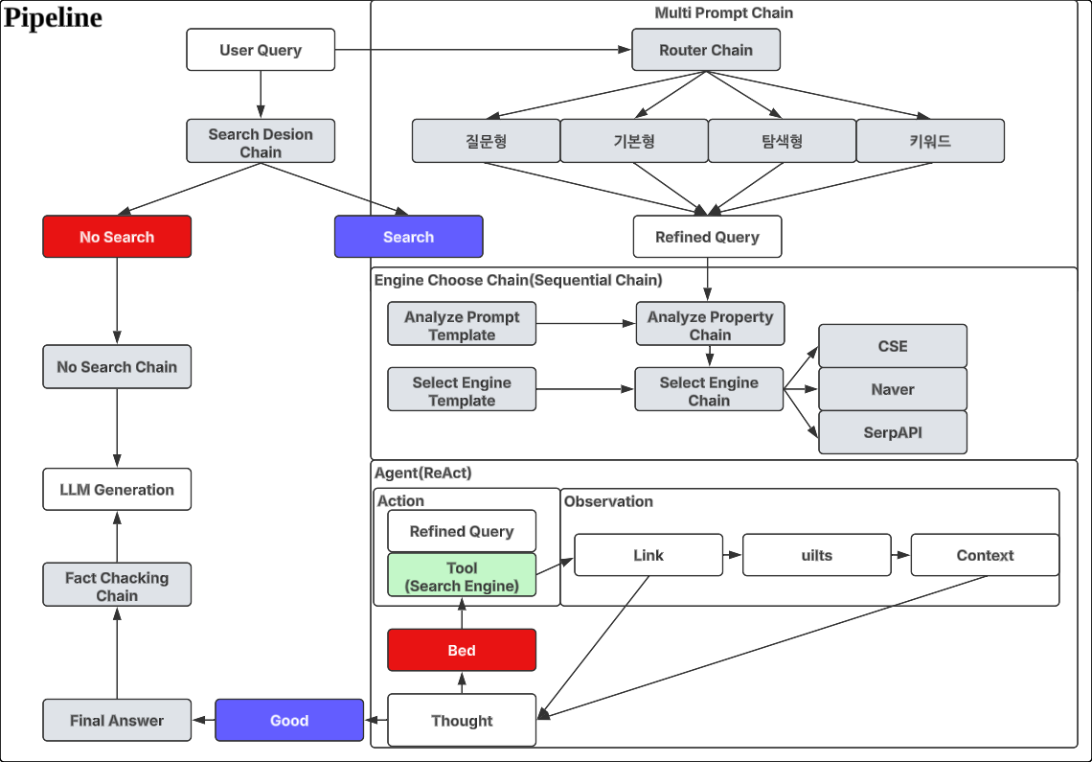

Slide 12
Model Evaluation Overview
Metric
Test Data set
내용
내용
고려사항
성능 평가 FLOW
모델 평가 개요
질문 다양성
예시 질문
30문항
비교 모델
활용 데이터셋 예시
Model | LLM Version
Final Model | gpt-4o-mini
Chat GPT | gpt-4o
ooo 주식 얼마야?
오늘 서울 날씨 어때?
강남역 맛집 추천해줘
Final Model
Benchmark Model
정답 검증 가능성
QA set 구축
실시간성
평가 내용
항목 | 설명
LLM Evaluation | 사용자의 경험적인 측면을 반영한 정성적 평가 및 점수화 (사용자 쿼리 이해도, 대화 자연스러움 등)
LLM Evaluation
신뢰성
결과 분석

Slide 13
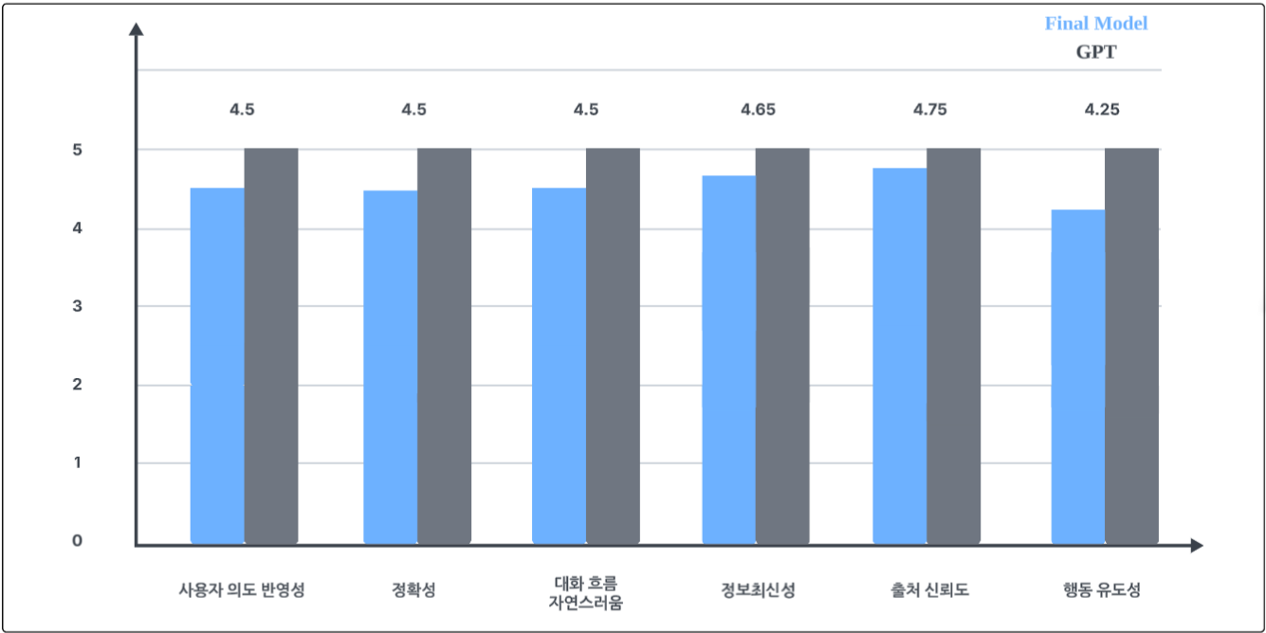
LLM Evaluation Results
Metric
내용
LLM 평가 결과 (1~5점 척도)
평가 방법
사용 데이터 컬럼
Question | 예시 질문 30문항
Answer | 모델 생성 응답
평가 내용 및 진행 방법
사용자 의도 반영성 생성된 응답이 사용자의 의도를 잘 반영하여 생성되었는가?
정확성 질문에 대한 정확한 답변을 제시하는가?
대화 흐름 자연스러움 대화 흐름이 자연스럽고 매끄러운가?
정보최신성
응답 내용이 현재 데이터를 반영하는가?
출처 신뢰도
제공된 정보 출처가 공신력 있는 곳인가?
행동 유도성
사용자가 행동을 할만큼 유용한가?
(점수)
평가 LLM: GPT-4o
다중 척도: GPT의 답변을 만점으로 잡고 각 지표별 1점 ~ 5점 기준 제공 후, 점수 평가 및 이유 생성 지시
API 호출 제한을 고려할 때, 전 부문에서 GPT와 크게 떨어지지 않는 점수 차를 보임.

Slide 14
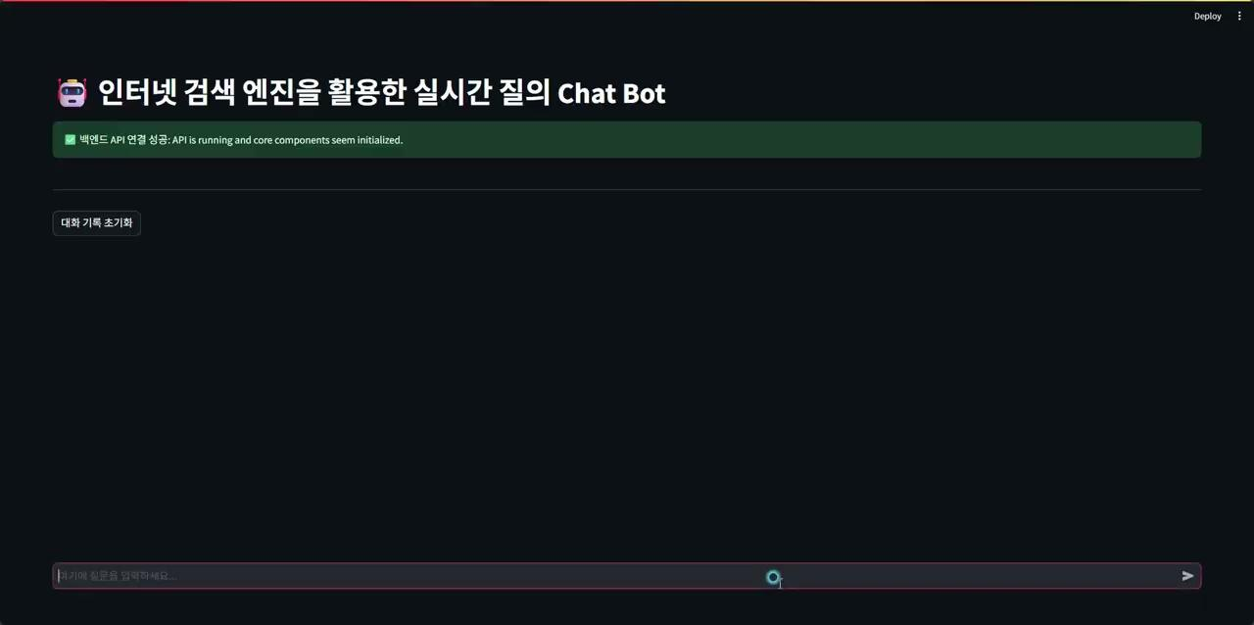
Demo
결론

Slide 15
Future Work
결론
Future Work
Agent에게 Query 재작성 및 요약까지 전체 Pineline을 Tool 로 관리하게 하는 방안
검색 엔진의 호출 시간을 줄이기 위한 최적 방법을 모색할 필요가 있음
평가 데이터셋 구축과 비교 평가가 미흡한 부분이 있음
Notes:
아쉬웠던 점 Ideation
데이터가 풍부하지는 않았던 듯? 다양한 추천이 어려울 수 있음- 평점, 풍부한 리뷰데이터, 사용자 정보 등
LLM 기반 Re-ranker를 활용하지 못한 점 (langchain 버전 문제 & Test API- Key의 한계 )
Decomposition Query를 사용해보면 더 좋았을 것
Retrieval 전략 - Sparse와 Dense 의 가중치 설정을 사용자 쿼리에 기반해서 동적으로 작동하게 하면 더 좋았을 것
평가 지표 - Multi-turn 및 후속 질문에 대한 성능 평가 부재

Slide 16
감사합니다
Notes:
아쉬웠던 점 Ideation
데이터가 풍부하지는 않았던 듯? 다양한 추천이 어려울 수 있음- 평점, 풍부한 리뷰데이터, 사용자 정보 등
LLM 기반 Re-ranker를 활용하지 못한 점 (langchain 버전 문제 & Test API- Key의 한계 )
Decomposition Query를 사용해보면 더 좋았을 것
Retrieval 전략 - Sparse와 Dense 의 가중치 설정을 사용자 쿼리에 기반해서 동적으로 작동하게 하면 더 좋았을 것
평가 지표 - Multi-turn 및 후속 질문에 대한 성능 평가 부재

